Slide 1

Tout au long de la formation, vous devez cliquer sur l’icône en bas de la diapositive pour activer le son
LA MÉDECINE ET LA CHIRURGIE
ADMINISTRATION DE LA MÉDICATION
TRAJECTOIRE CHIRURGIE
Transfusion sanguine

Slide 2

Plan de formation
Administration sécuritaire des médicaments
Documentation
Trajectoire chirurgicale
Insuline et Héparine
Transfusion sanguine
Congé

Slide 3

L’administration sécuritaire des médicaments

Slide 4
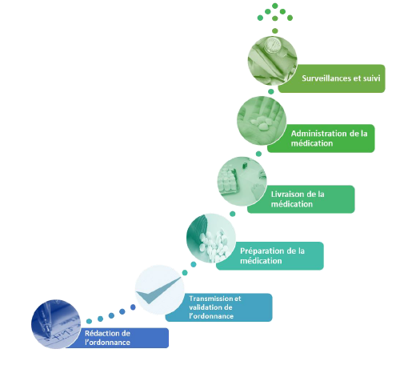
Le cheminement du médicament
Vous pouvez consulter la RSI-007: Administration sécuritaire des médicaments
RSI_007

Slide 5
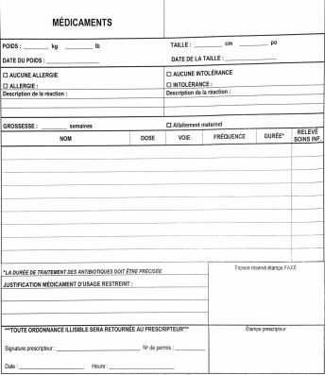
L’ordonnance verbale ou téléphonique
Identification de l’usager
Section à compléter avec les informations de l’usager
Ordonnance du médicament complétée adéquatement, indication à préciser lors d’un médicament PRN
Nom complet du médecin/ signature de la personne qui a pris l’ordonnance avec le titre d’emploi et numéro de pratique (Ø matricule)
Il faut inscrire la date et l’heure de la prise de l’ordonnance

Slide 6
L’ordonnance verbale ou téléphonique
Il faut s’assurer que l’ordonnance respecte notre champ d’exercice (ex. pas de médicaments IV pour les infirmières auxiliaires)
Il faut inscrire la date de l’examen ou intervention prévue si l’ordonnance concerne cet examen ou intervention (ex. salle d’op prévue le: date)
Lorsque l’ordonnance provient d’une ordonnance collective (ex. acétaminophène à prendre à l’appel de la salle d’op), il est important d’inscrire l’ordonnance complète soit acétaminophène 975 mg PO x1 à l’appel et pas seulement acétaminophène selon OC-132)
Certains symboles et abréviations ne devraient jamais être utilisés sur une ordonnance. Cette liste de symboles et abréviations se retrouve sur le portail intranet dans la section pharmacie
Une fois que vous avez rempli le formulaire d’ordonnance suite à une ordonnance verbale ou téléphonique, vous devez aussi documenter l’échange verbal avec le prescripteur au dossier de l’usager (notes d’évolution)

Slide 7
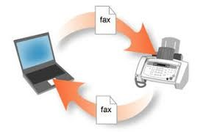
Numérisation des ordonnances
  Les ordonnances sont faxées au 55924
(si STAT -> coller le collant STAT sur l’ordonnance)

Slide 8
Traitement de l’ordonnance par la pharmacie
Inscription de l’ordonnance au dossier informatisé
Validation de l’ordonnance
Préparation de la médication et des étiquettes
Expédition des médicaments et des étiquettes
Est ouverte:
  de 8 h à 21 h 30 la semaine
  de 8 h à 20 h la FDS
Sert la médication exacte du 24 h vers 10 h chaque jour sur les départements

Slide 9
Principes d’administration sécuritaires des médicaments (OIIQ, 2020)
1 Connaître la situation de santé de l’usager (allergies, diagnostic, antécédents, données objectives et subjectives pertinentes (ex. signes vitaux, I/E, résultats de labo))
2 S’assurer de la validité de l’ordonnance (ex. ordonnance à jour)
3 S’assurer de la conformité de l’ordonnance (claire, précise et tenant compte de la situation de santé de l’usager)
4 S’assurer d’avoir les connaissances nécessaires en lien avec le médicament administré (ex. classe, effets attendus, effets secondaires, etc.)
5 Assurer la surveillance clinique requise (ex. condition de l’usager, effets secondaires, etc.)

Slide 10
6 Transmettre les informations nécessaires à l’usager pour qu’il soit en mesure de fournir un consentement libre et éclairé
7 Administrer le médicament selon les 8 bons:
8 Préparer le médicament selon les bonnes normes de pratique (ex. administrer seulement les médicaments préparés par soi-même, suivre les MSI pour l’administration, etc.)
9 Communiquer toutes les informations pertinentes (ex. aux autres intervenants, à l’usager)
10 Documenter l’administration du médicament
Bon usager | Bonne dose | Bonne voie d’administration | Bonne surveillance
Bon médicament | Bon moment | Bonne indication | Bonne documentation

Slide 11
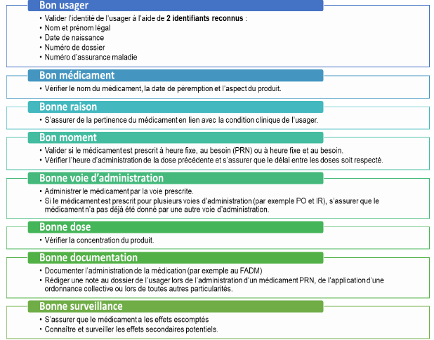
Description des 8 bons

Slide 12
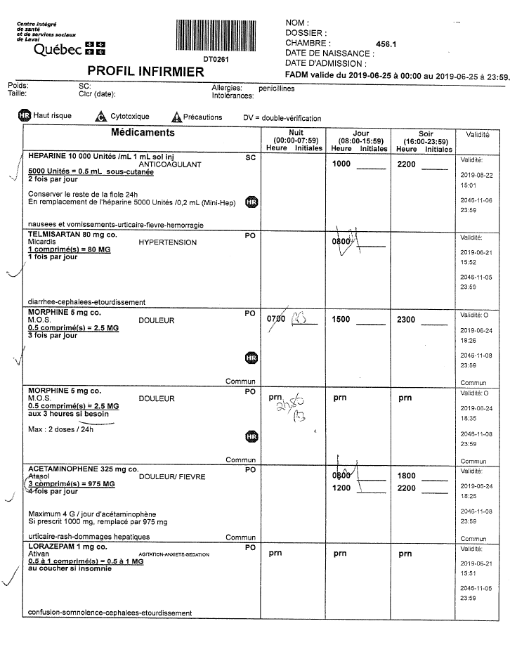
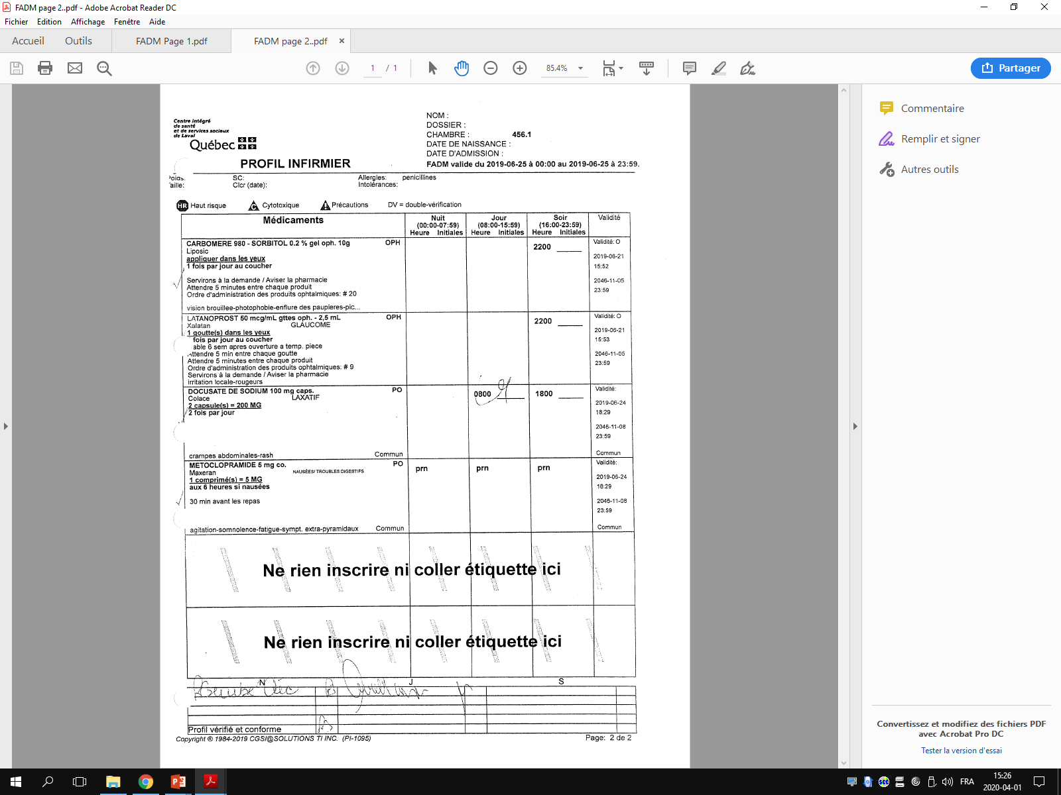


Profil de médicaments - FADM
Médicament à haut risque =
Vigilance accrue!

Slide 13
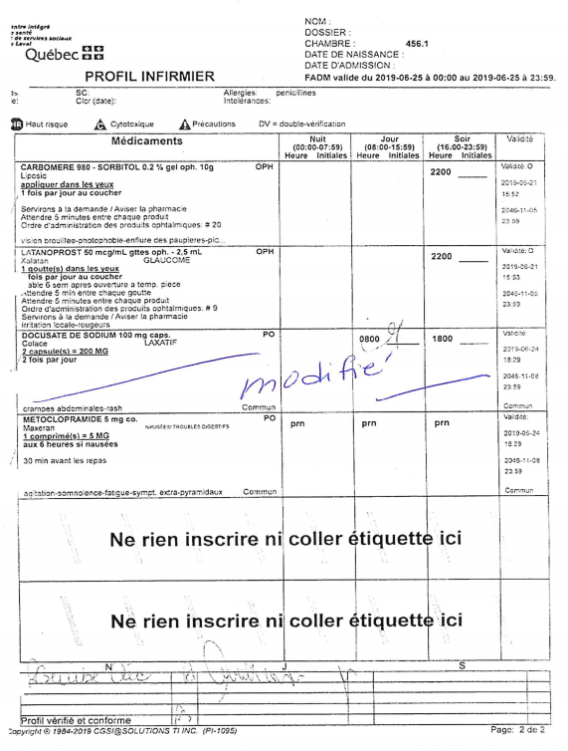
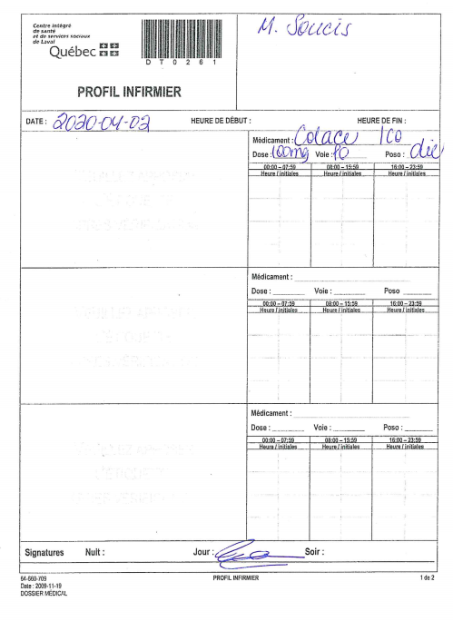
Ajustement du FADM

Slide 14
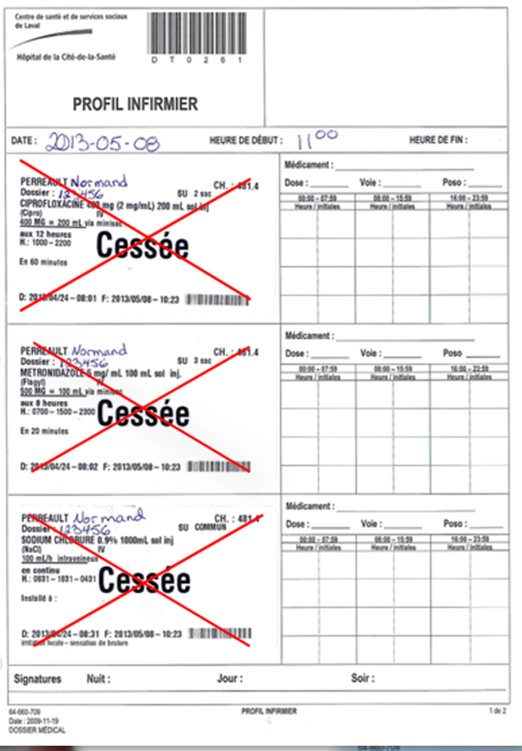
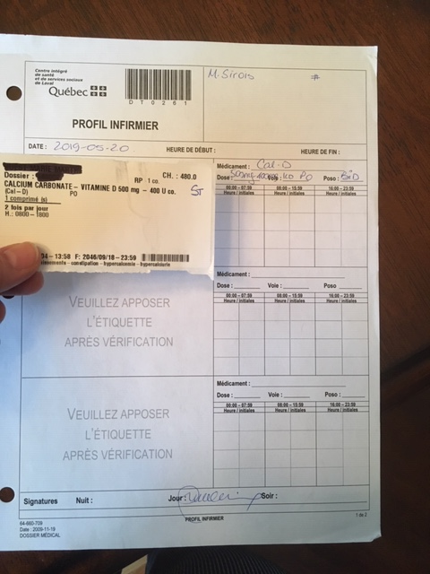
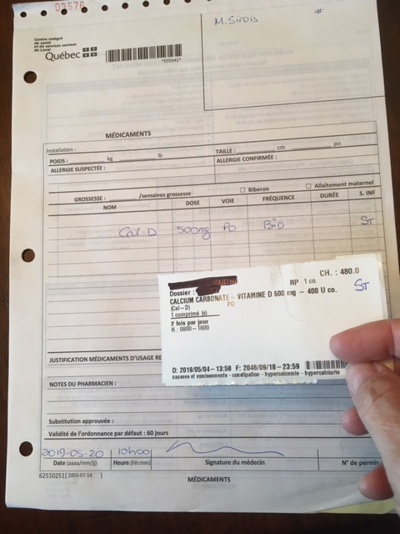

Slide 15


Slide 16
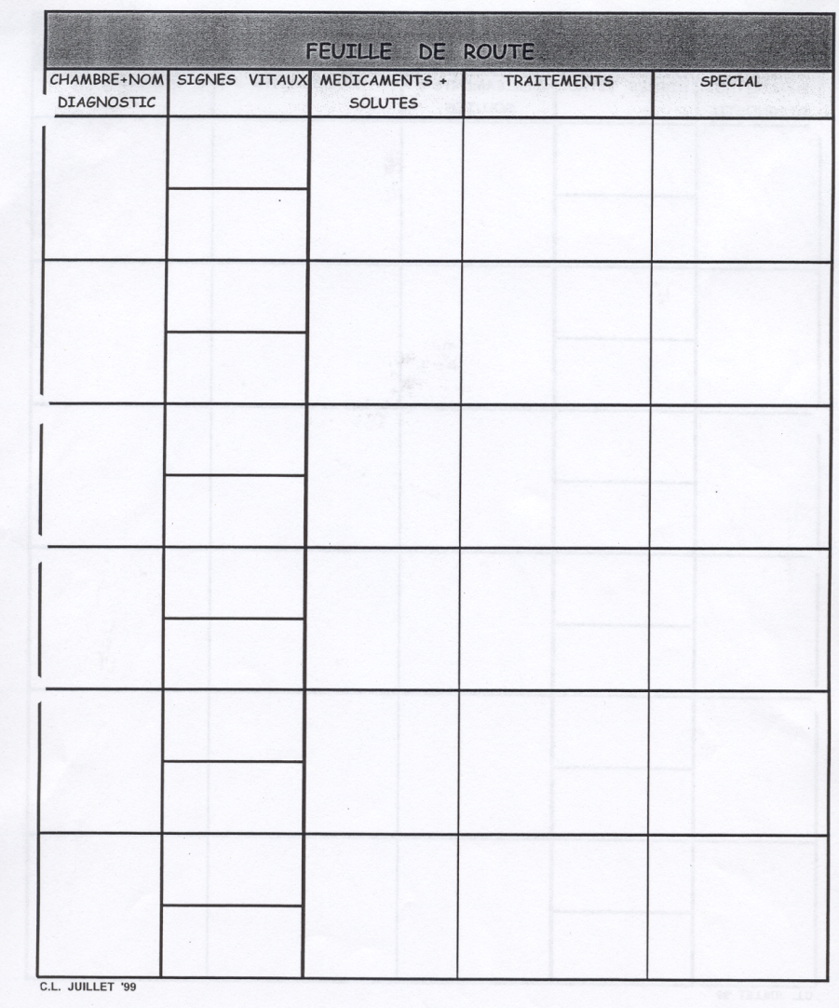
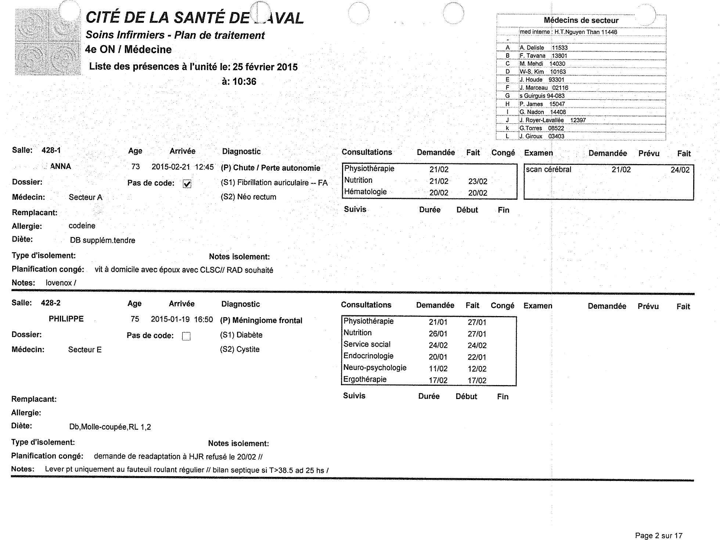
Plan de travail

Slide 17
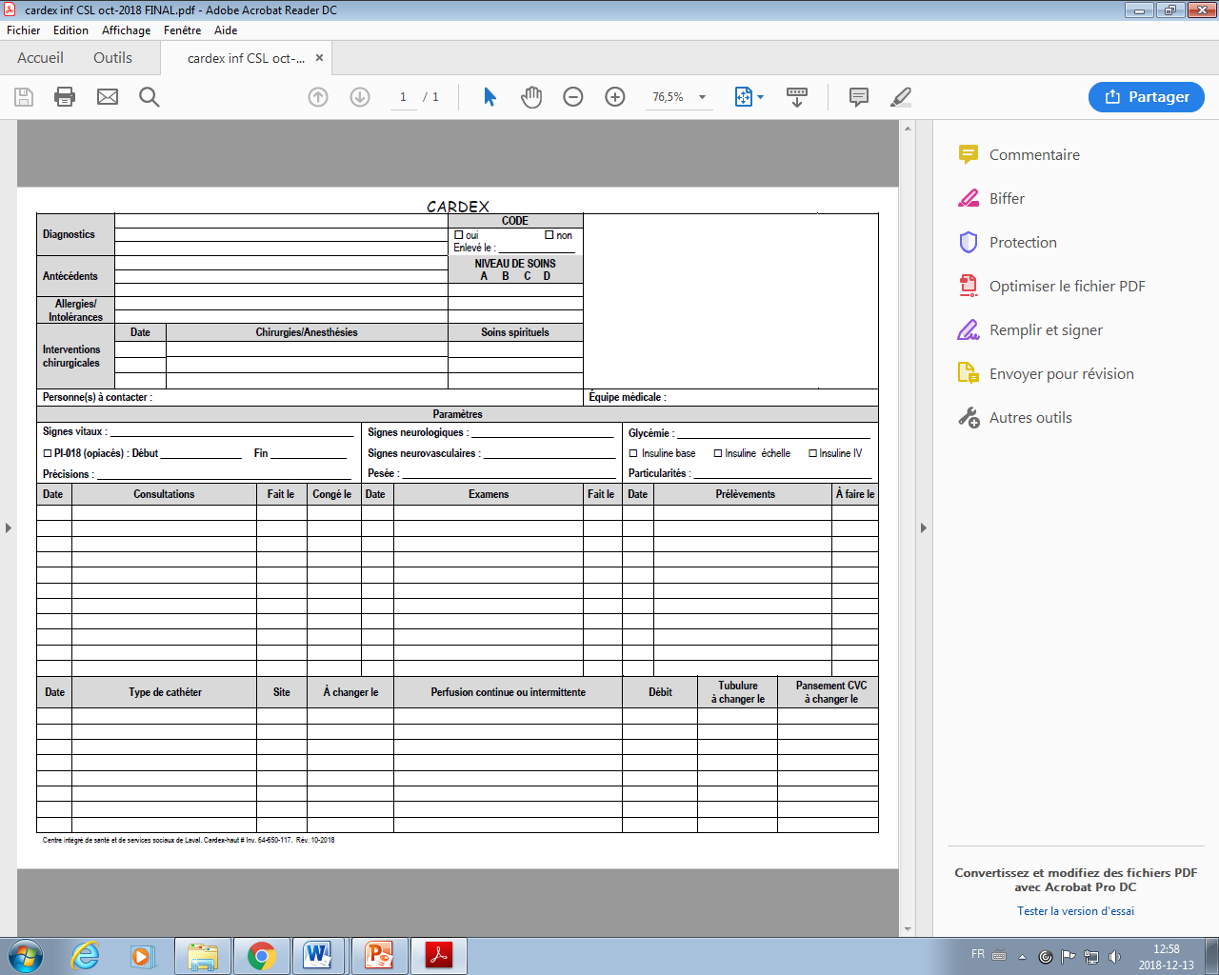

Slide 18
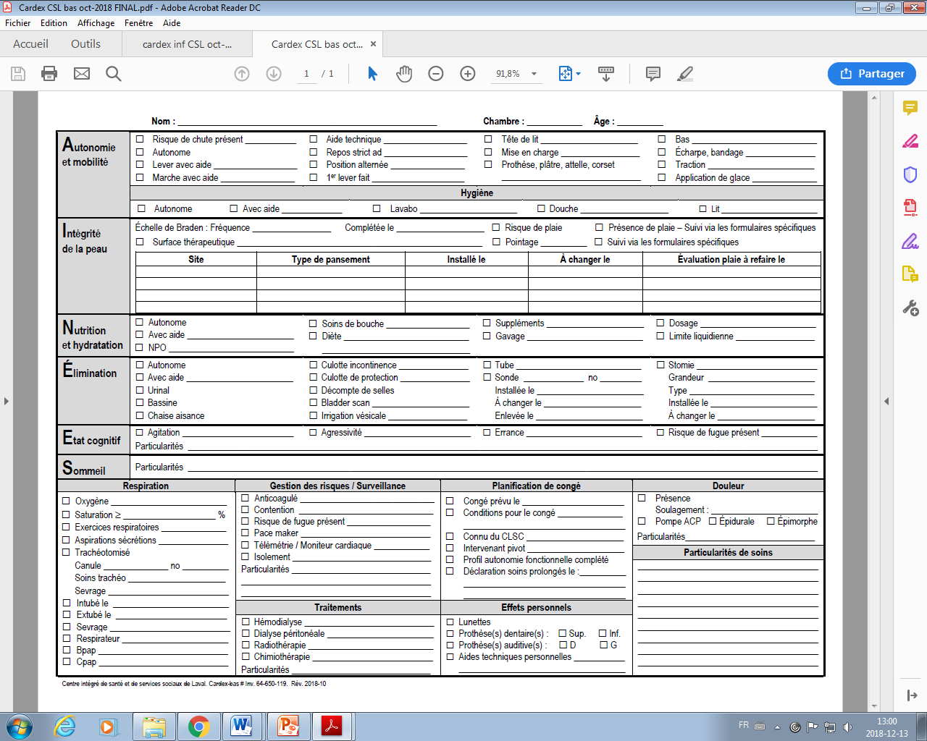

Slide 19
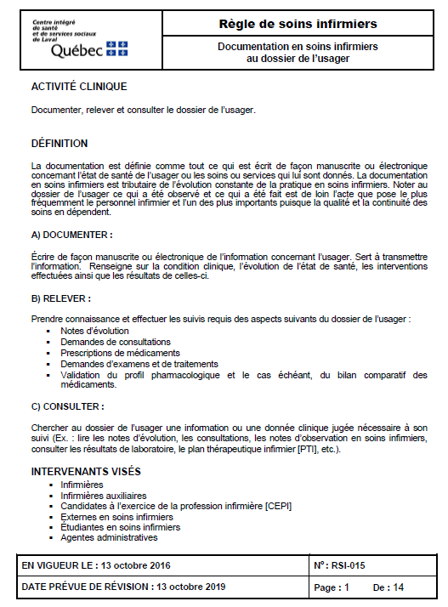
Documentation
« Tout ce qui est écrit de façon manuscrite ou électronique concernant l’état de santé de l’usager ou les soins ou services qui lui sont donnés »

Slide 20

Consulter
« Chercher au dossier de l’usager une information ou une donnée clinique jugée nécessaire à son suivi »
Notes d’évolution
Consultations professionnelles ou médicales
Notes d’evolution - Soins infirmiers
Plan thérapeutique infirmier
Résultats de laboratoires
…

Slide 21

Relever
« Prendre connaissance et effectuer les suivis requis selon le champ de pratique respectif »
Notes d’évolution
Consultations professionnelles ou médicales
Demandes d’examens et de traitements
Prescriptions de médicaments
Validation du profil pharmacologique
…

Slide 22
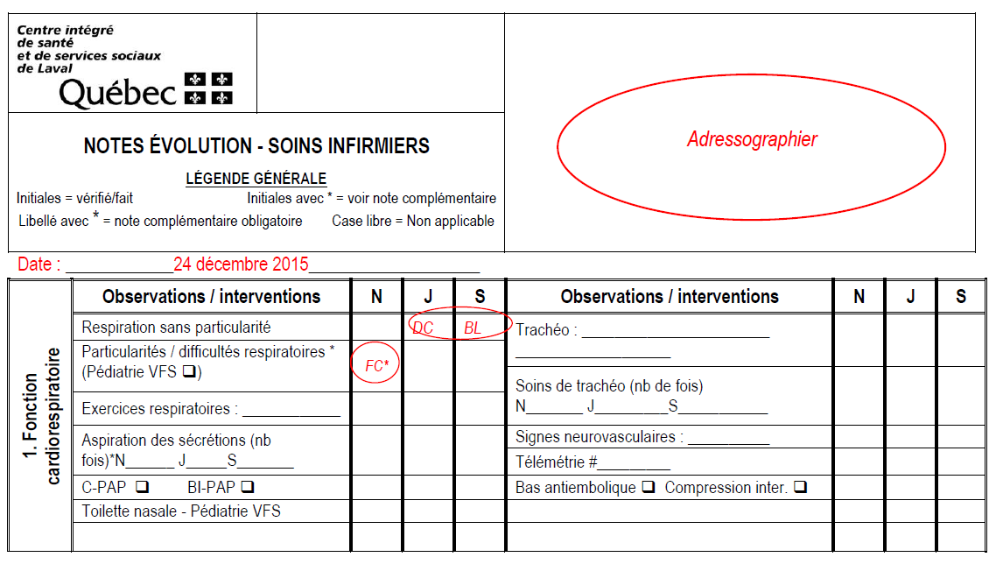
Outils de documentation
- Notes évolution Soins infirmiers -
Vous pouvez consulter le guide de complétion : Guide d'utilisation du formulaire
O₂ dépendant
FC
DC
BL

Slide 23
Outils de documentation
- Notes d’évolution -
= PARTICULARITÉS
≠ Observations et surveillances régulières
Notes évolution Soins infirmiers
Évaluation
Observations avec particularité
(ex.: changement ou détérioration dans la condition de l’usager)
Prise de décisions cliniques
Résultats obtenus suite à une intervention ou à une décision d’ordre professionnel
Informations communiquées au médecin et aux autres professionnels
Planification du congé
Admission, transfert, congé
Retour de chirurgie ou d’un examen invasif
Incident ou accident avec conséquences potentielles ou réelles

Slide 24
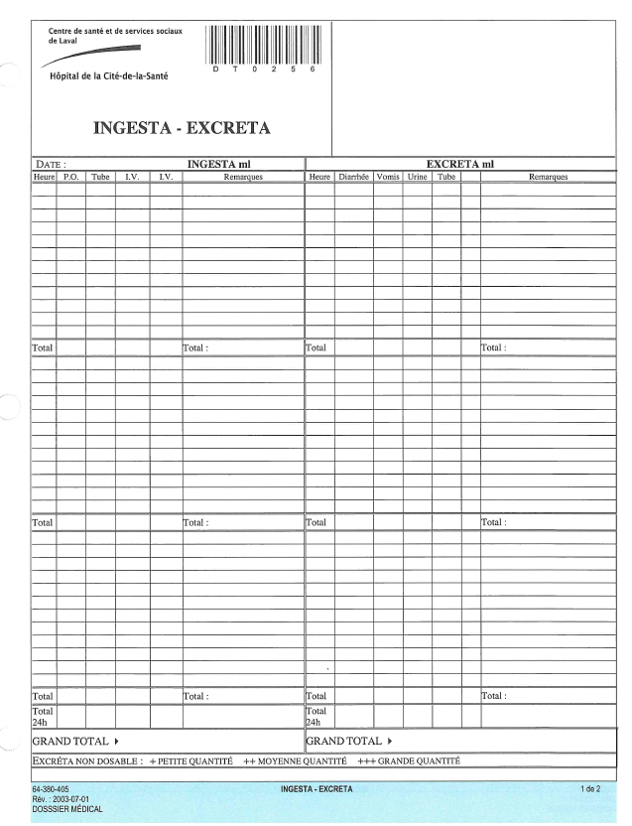
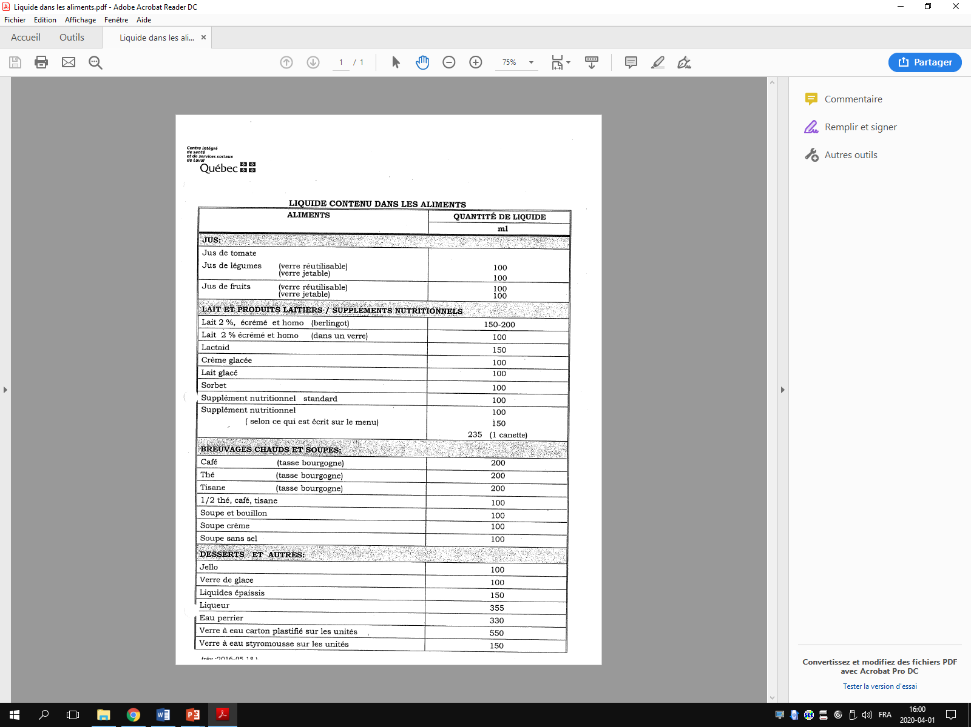
Outils de documentation
- Dosage I/E -
Dosages faits à 7h30-15h30-23h30
Dosage total fait par le quart de soir
Par qui ?
Personnel infirmier
Usager *
Famille *
Liquide dans les aliments

Slide 25
TRAJECTOIRE CHIRURGICALE
URGENTE
ÉLECTIVE

Slide 26
Chirurgie urgente
Urgence
Unité de soins

Slide 27
Chirurgie élective
Rencontre avec le chirurgien
Clinique de Préadmission
Admission le jour de la chirurgie
Unité de soins ou CDJ
En postopératoire
Pour la préparation des usagers (chirurgie élective seulement), se référer à l’OC-095

Slide 28
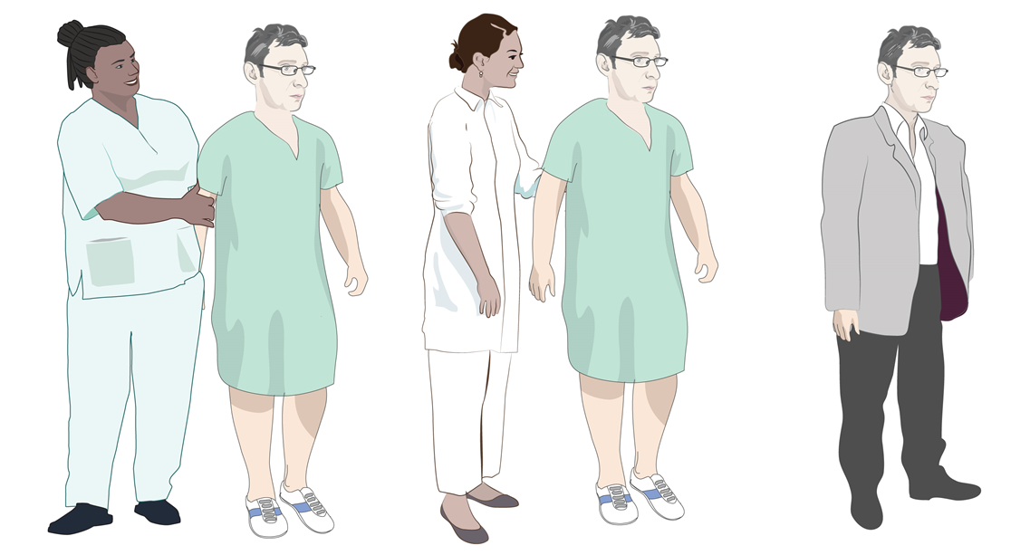
TRAJECTOIRE ERAS
Enhanced Recovery After Surgery
Ou
Optimisation du rétablissement postopératoire

Slide 29
Mise en situation
Monsieur Albert Soucis, âgé de 78 ans, est admis à 8:00 en préopératoire au 4ES pour une hémicolectomie droite par laparoscopie (LSC) et sous anesthésie générale prévue à 11:00 ce jour.
ATCD : obésité (IMC à 31) et HTA
Il est déjà passé par la préadmission. Nous devons préparer le patient pour la salle d’opération.

Slide 30
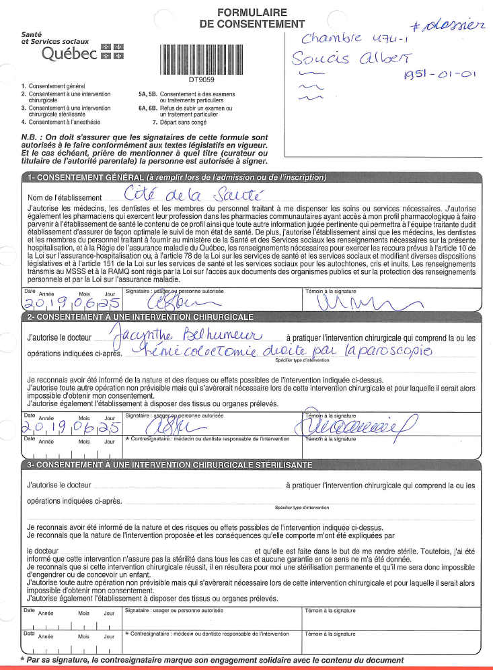
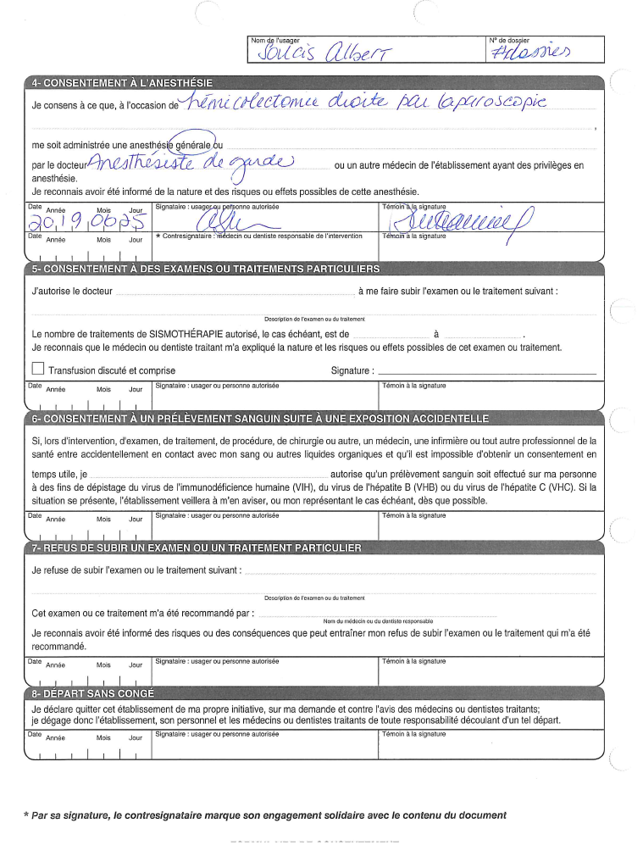

Consentement

Slide 31
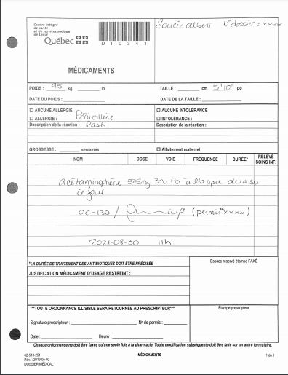
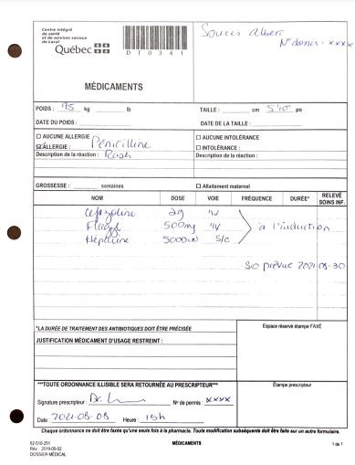
Ordonnance médicament et/ou antibiotique IV préop
Voir OC-132 pour l’acétaminophène en prophylaxie préopératoire

Slide 32
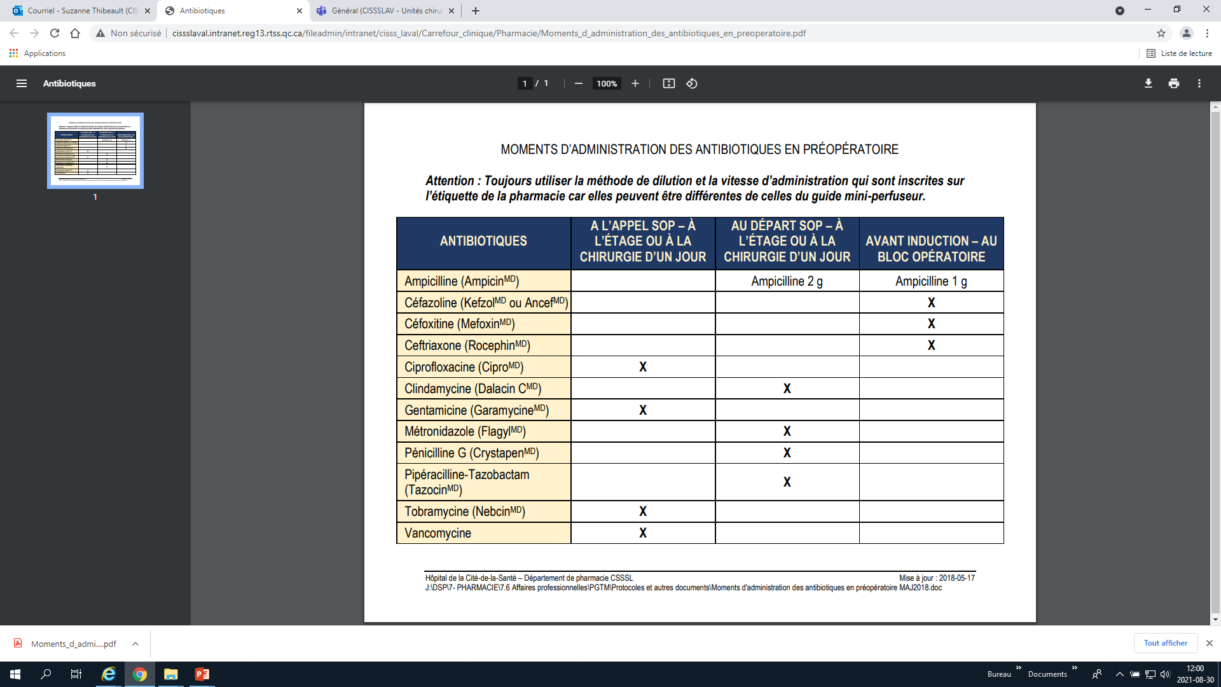
Ordonnance médicament et/ou antibiotique IV préop

Slide 33
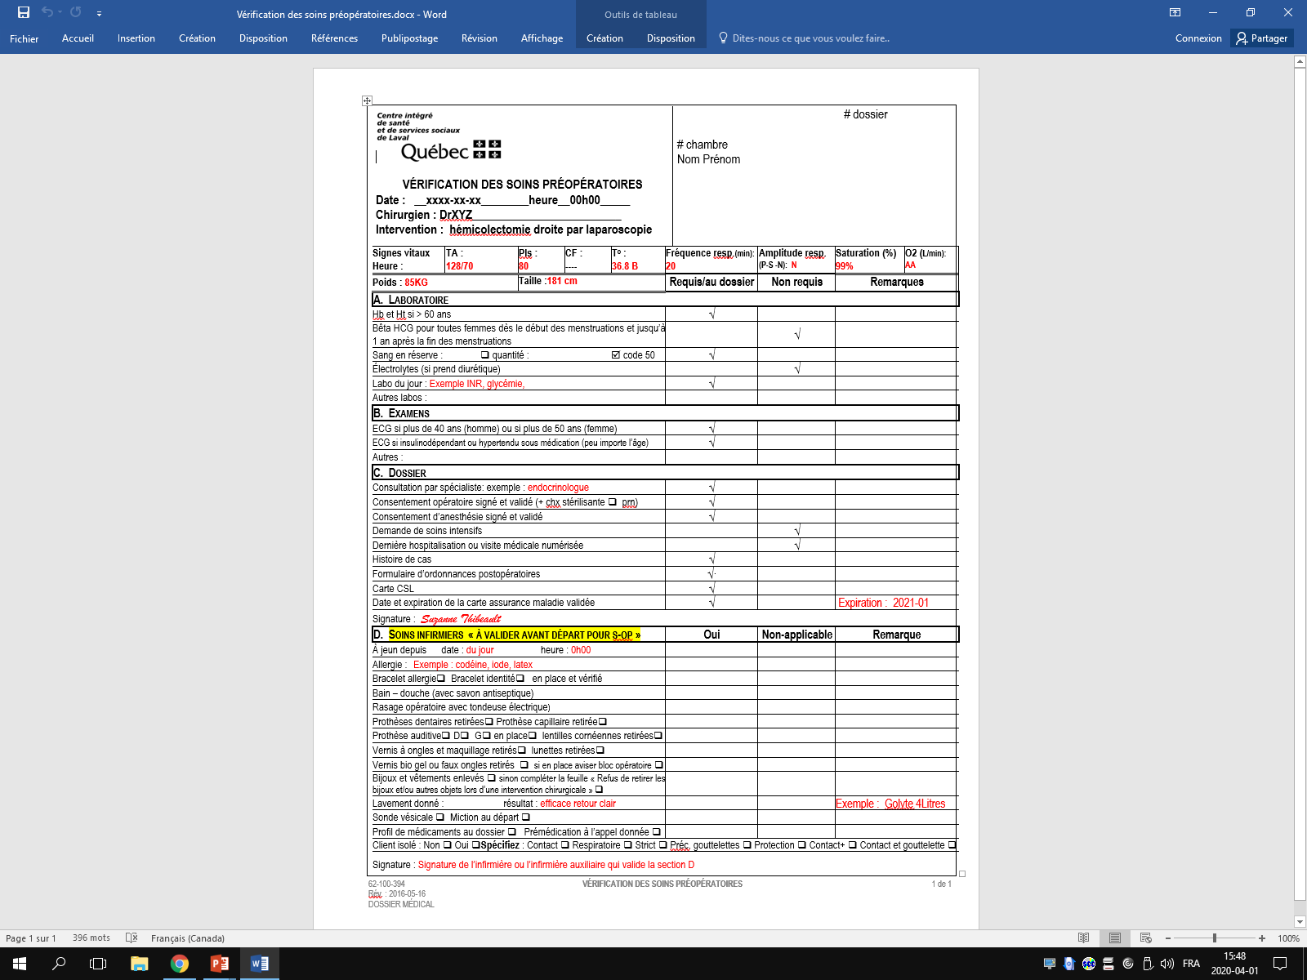
Vérification des soins préopératoires
Partie A-B-C peut être complétées par AIC et/ou infirmière
Partie D doit être complétée par infirmière et/ou infirmière auxiliaire

Slide 34
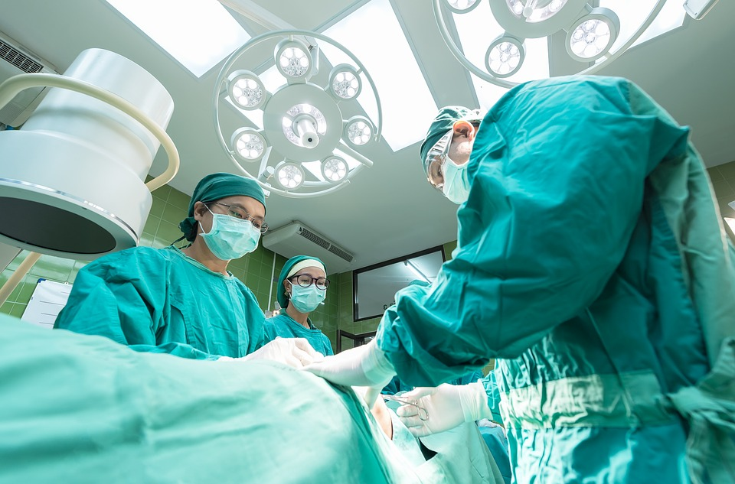
Salle d’opération
Au retour de la salle d’opération, il est important de relever le dossier et de vérifier les éléments essentiels suivants

Slide 35
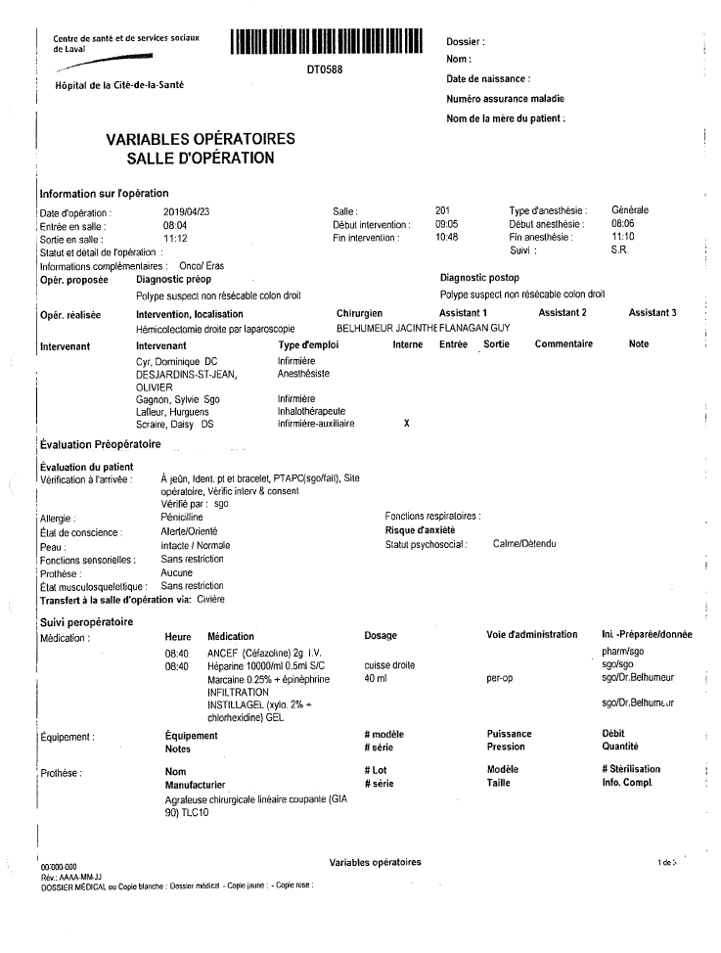
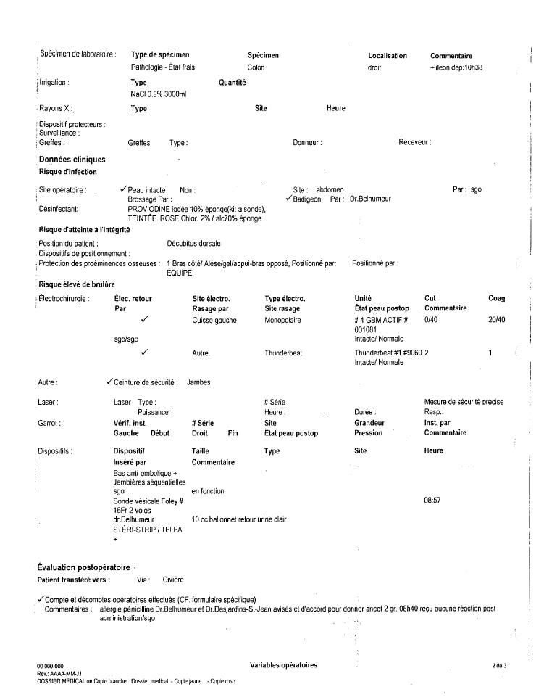
Variables opératoires salle d'opération

Slide 36
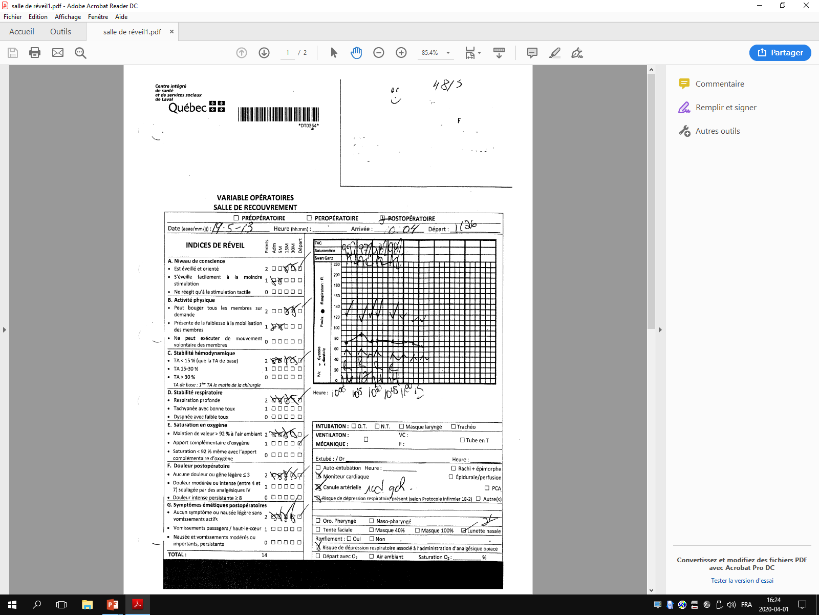
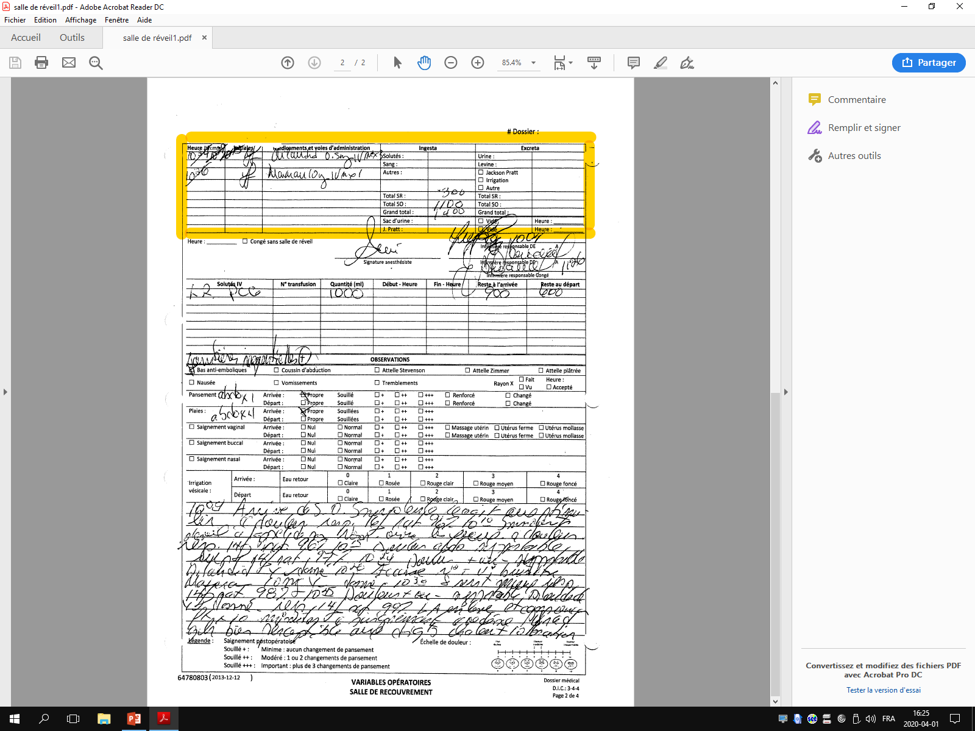
Salle de réveil

Slide 37
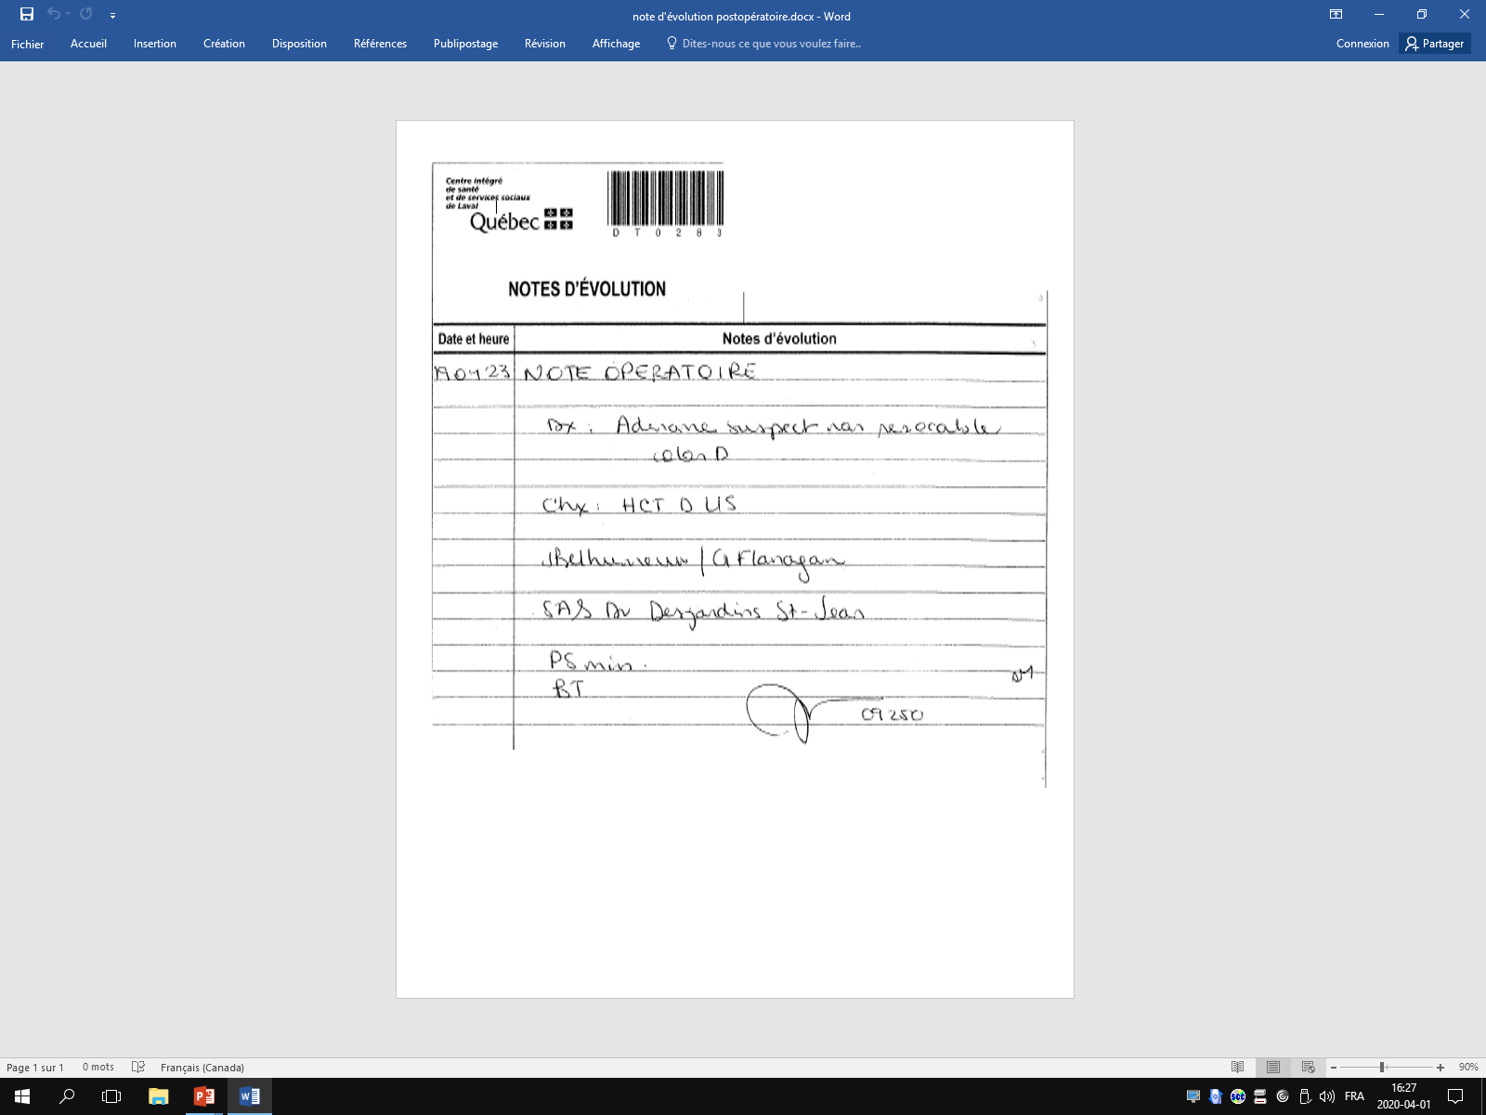
Notes d'évolution postopératoire

Slide 38
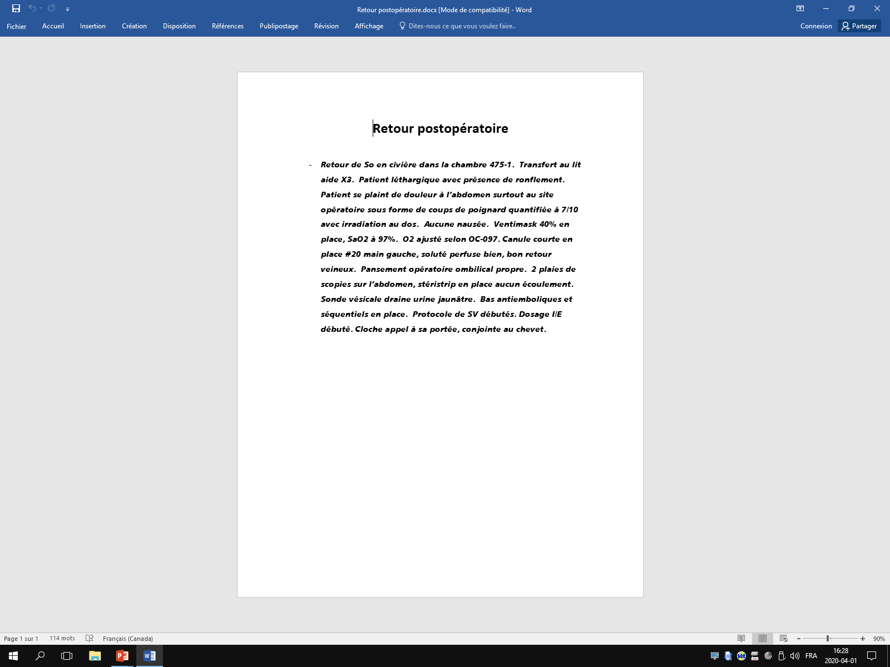
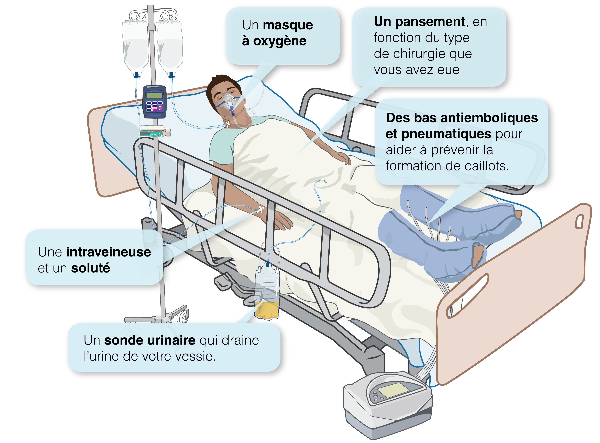

Slide 39
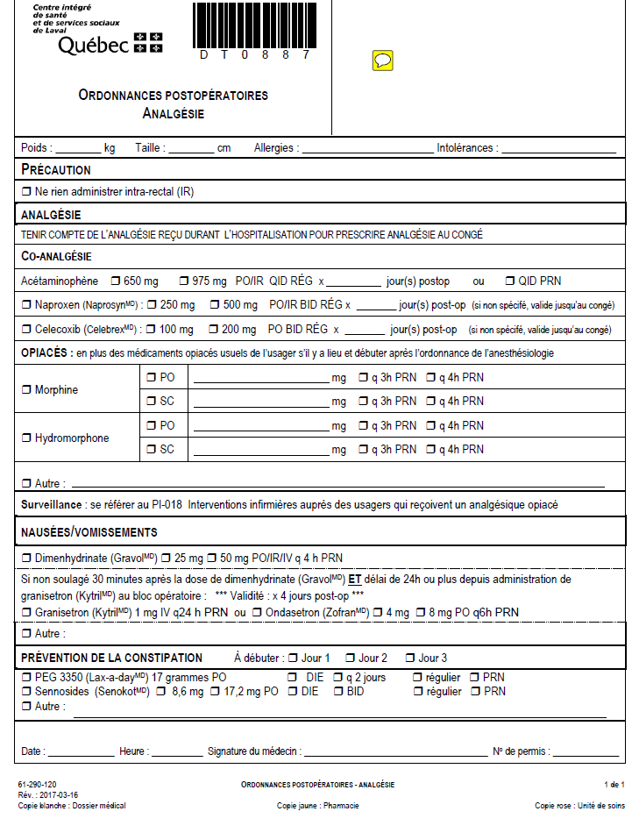
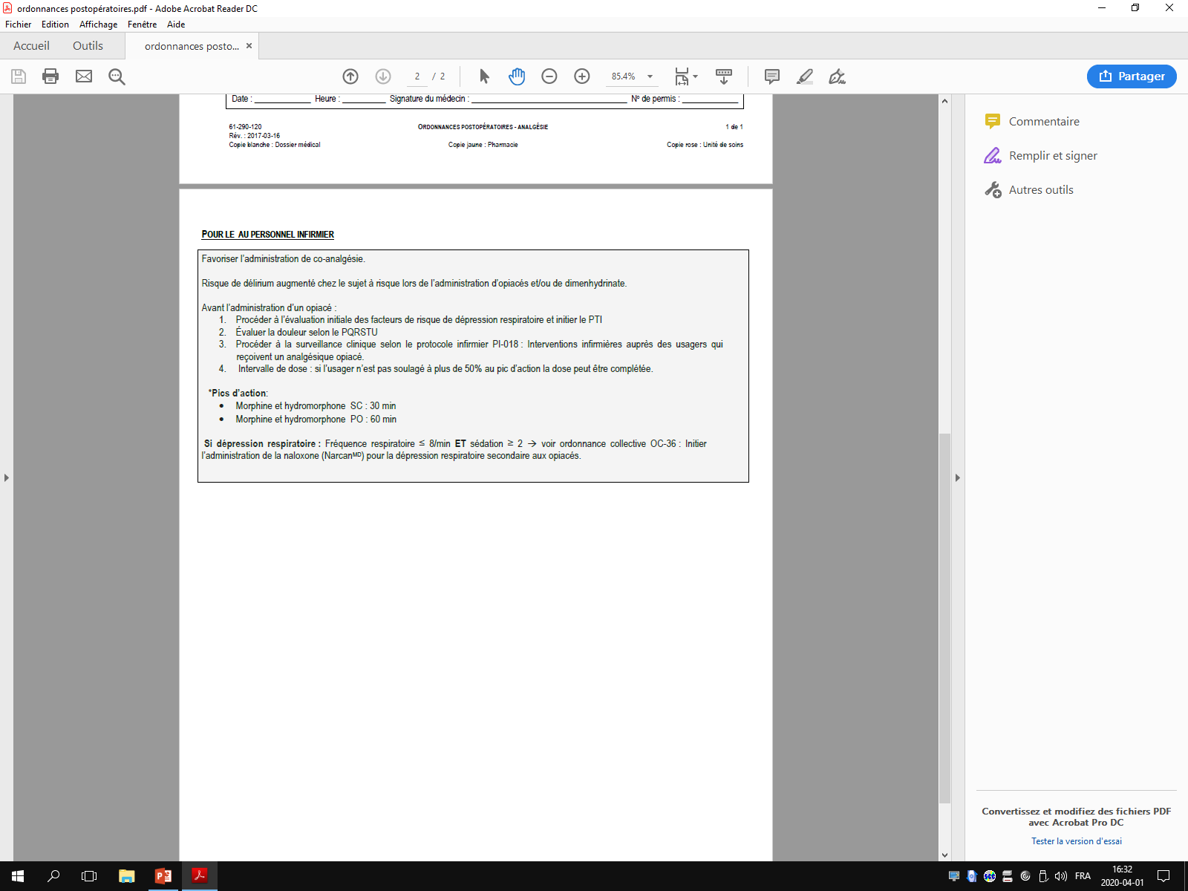
Ordonnances postopératoires

Slide 40
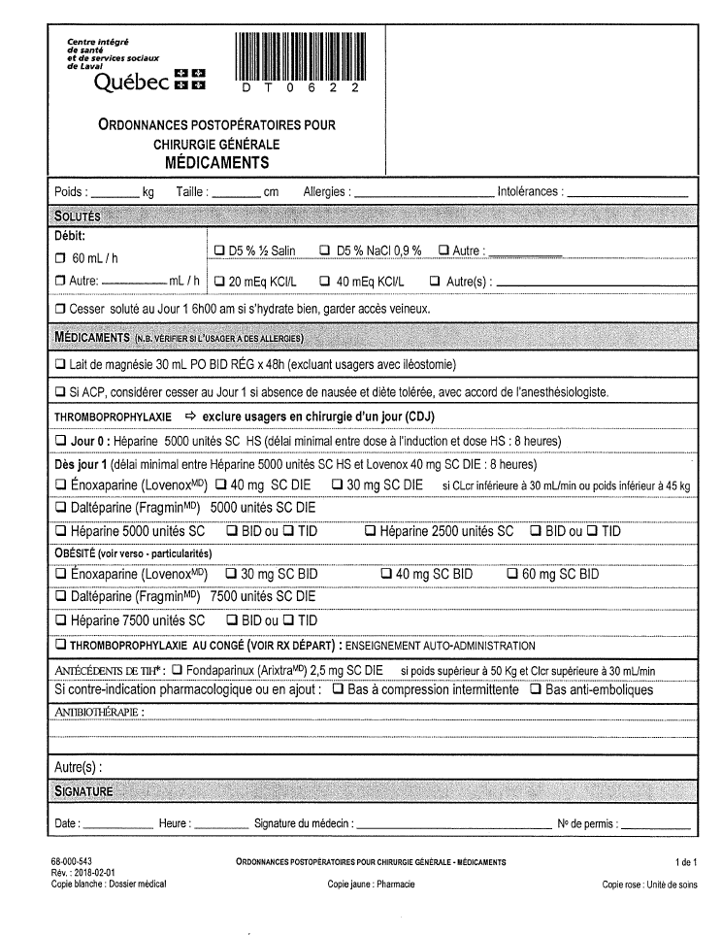

  Ordonnance postopératoires médicaments

Slide 41
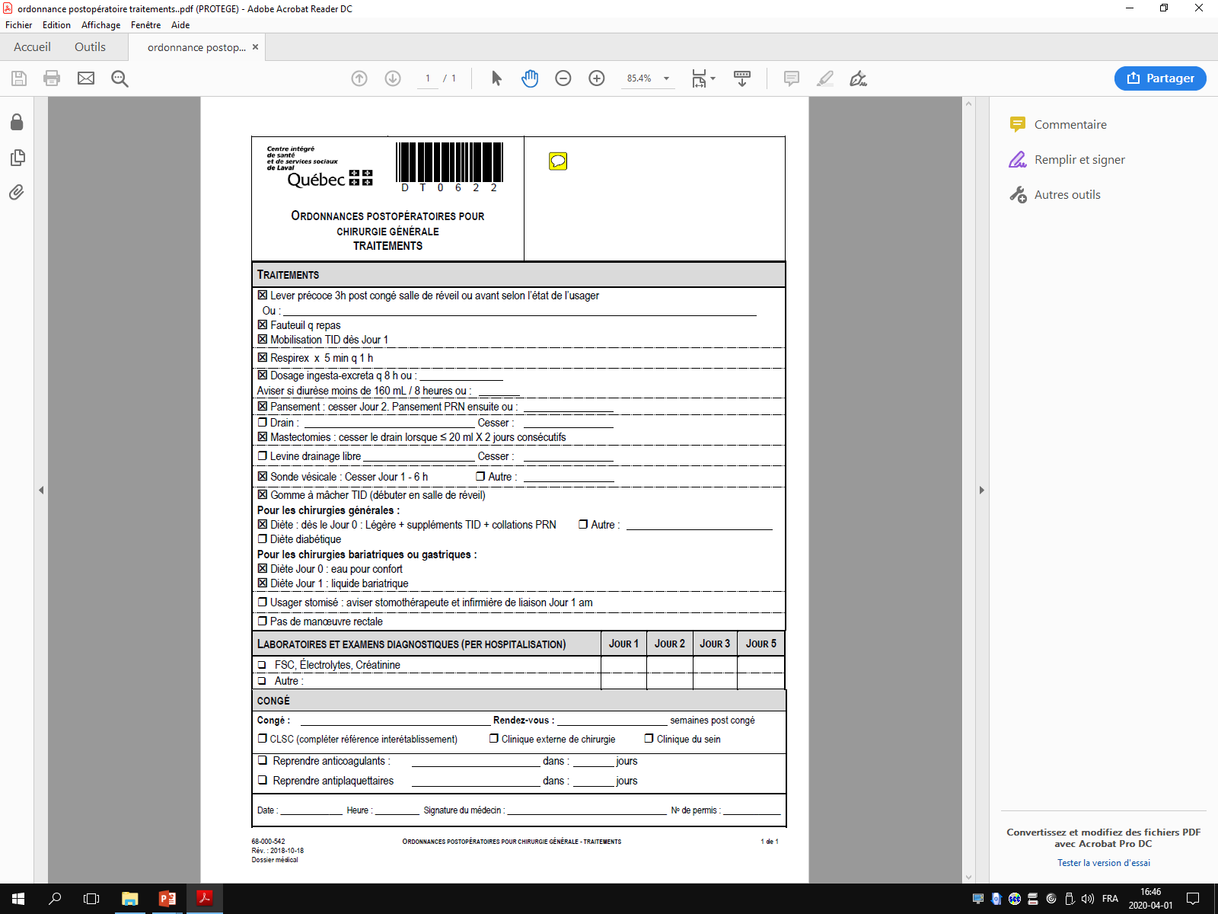
  Ordonnance postopératoire
  traitements

Slide 42
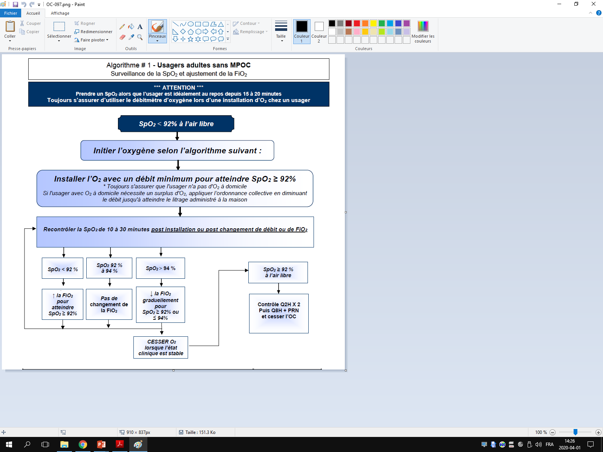
Surveillances postopératoires
Oxygénothérapie OC-097

Slide 43
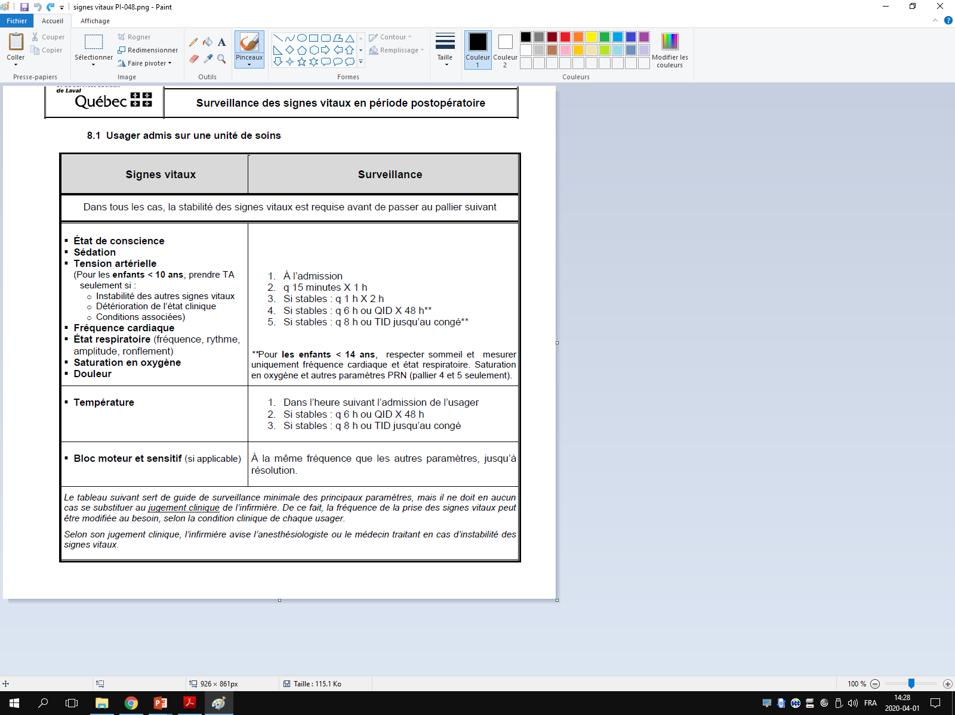
PI-048 surveillance des signes vitaux en période postopératoire

Slide 44
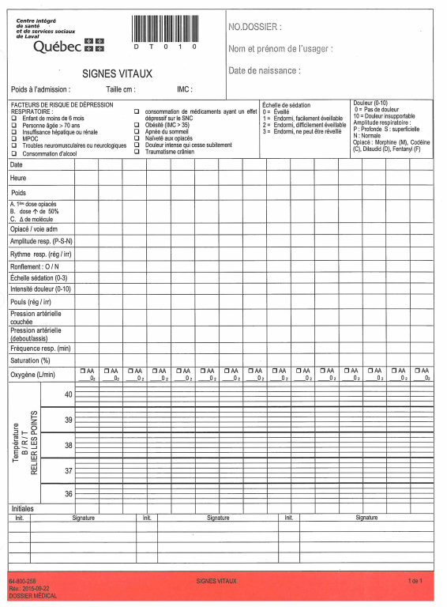
Signes vitaux

Slide 45
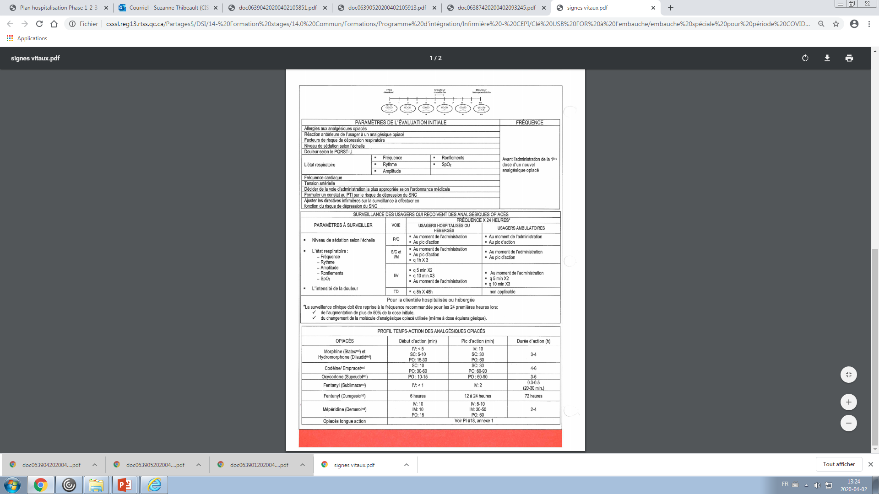
Surveillance des opiacés
Outils cliniques complémentaires : Protocole PI-018
Le PI-018 vous donne aussi des indications sur comment compléter la dose d’opiacés (ex. délai maximal pour compléter la dose, l’heure de la prochaine administration de la dose complète).

Slide 46
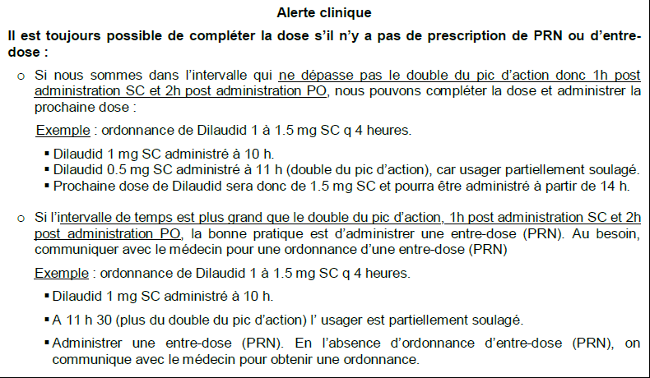

Slide 47

Soulagement de la douleur
Monsieur Soucis, 78 ans, a subi ce jour une hémicolectomie droite par laparoscopie. Il est 13 h 30, il arrive de la salle de réveil et il est installé à sa chambre.
Faciès crispé, légèrement agité, douleur à 7/10
TA 110/80, pouls régulier à 98/min, fréquence respiratoire 14/min, SatO2 97 % avec VM 40 %
Médication prescrite :
Hydromorphone 1 à 1,5 mg SC ou PO q 3 heures PRN
Acétaminophène 975mg PO/ IR QID régulier (dose préop reçue à 11 h)
Gravol^{MD} IV/PO/IR 50mg q 4 à 6h PRN
Kytril^{MD} 1 mg IV q24h PRN

Slide 48
Quiz
En vous référant à la feuille de signes vitaux de Monsieur Soucis, trouvez les facteurs de risque de dépression respiratoire.
Si vous administrer Dilaudid 1mg SC à 14 heures, à quelle fréquence et à quelle heure doit-on effectuer la surveillance?
Lors de votre visite, vous constater que M. Soucis ronfle et que sa fréquence respiratoire est à 7 par minute. Vous tentez de la réveiller sans succès. Quelles seront vos interventions prioritaires?

Slide 49
Quiz-Réponse
En vous référant à la feuille de signes vitaux de Monsieur Soucis, trouvez les facteurs de risque de dépression respiratoire.
    Naïf, personne âgée de plus de 70 ans et possibilité de médicament ayant un effet antidépresseur sur le SNC (GRAVOL)
Si vous administrer dilaudid 1mg SC à 14 heures, à quelle fréquence et à quelle heure doit-on effectuer la surveillance?
    30 minutes post administration soit 14h30, aux heures X3 dont 15h30, 16h30 et 17h30.

Slide 50
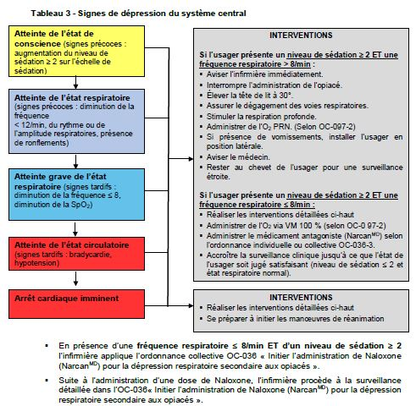
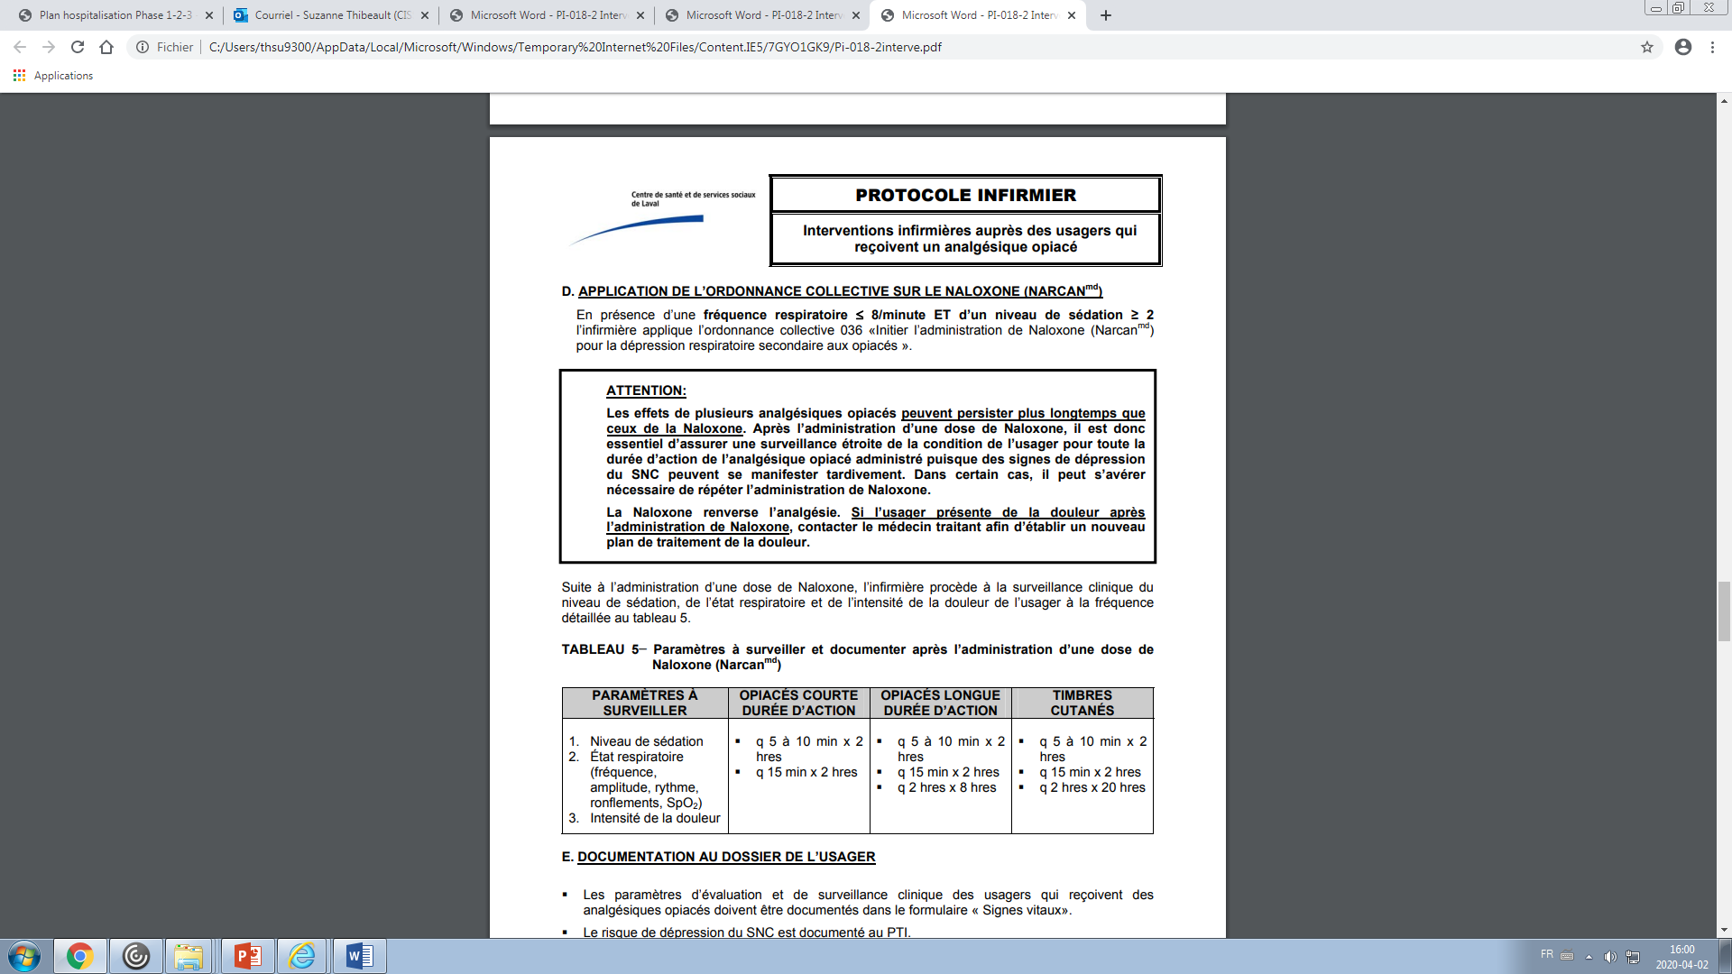
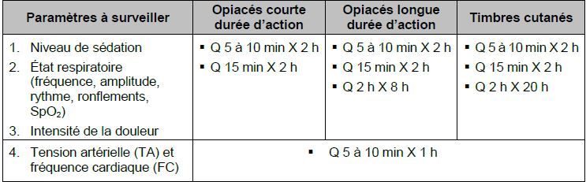
3. Lors de votre visite, vous constatez que M. Soucis ronfle et que sa fréquence respiratoire est à 7 par minute. Vous tentez de le réveiller sans succès.
Quelles seront vos interventions prioritaires? Appliquer le PI-018
OC-036

Slide 51
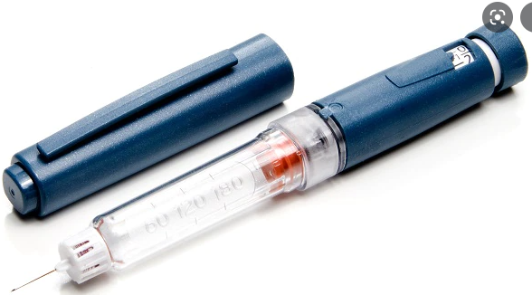
Administration sécuritaire des narcotiques, de l’insuline et de l’héparine

Slide 52
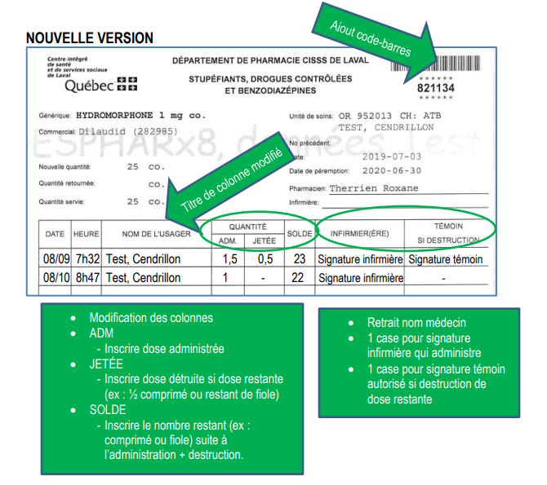
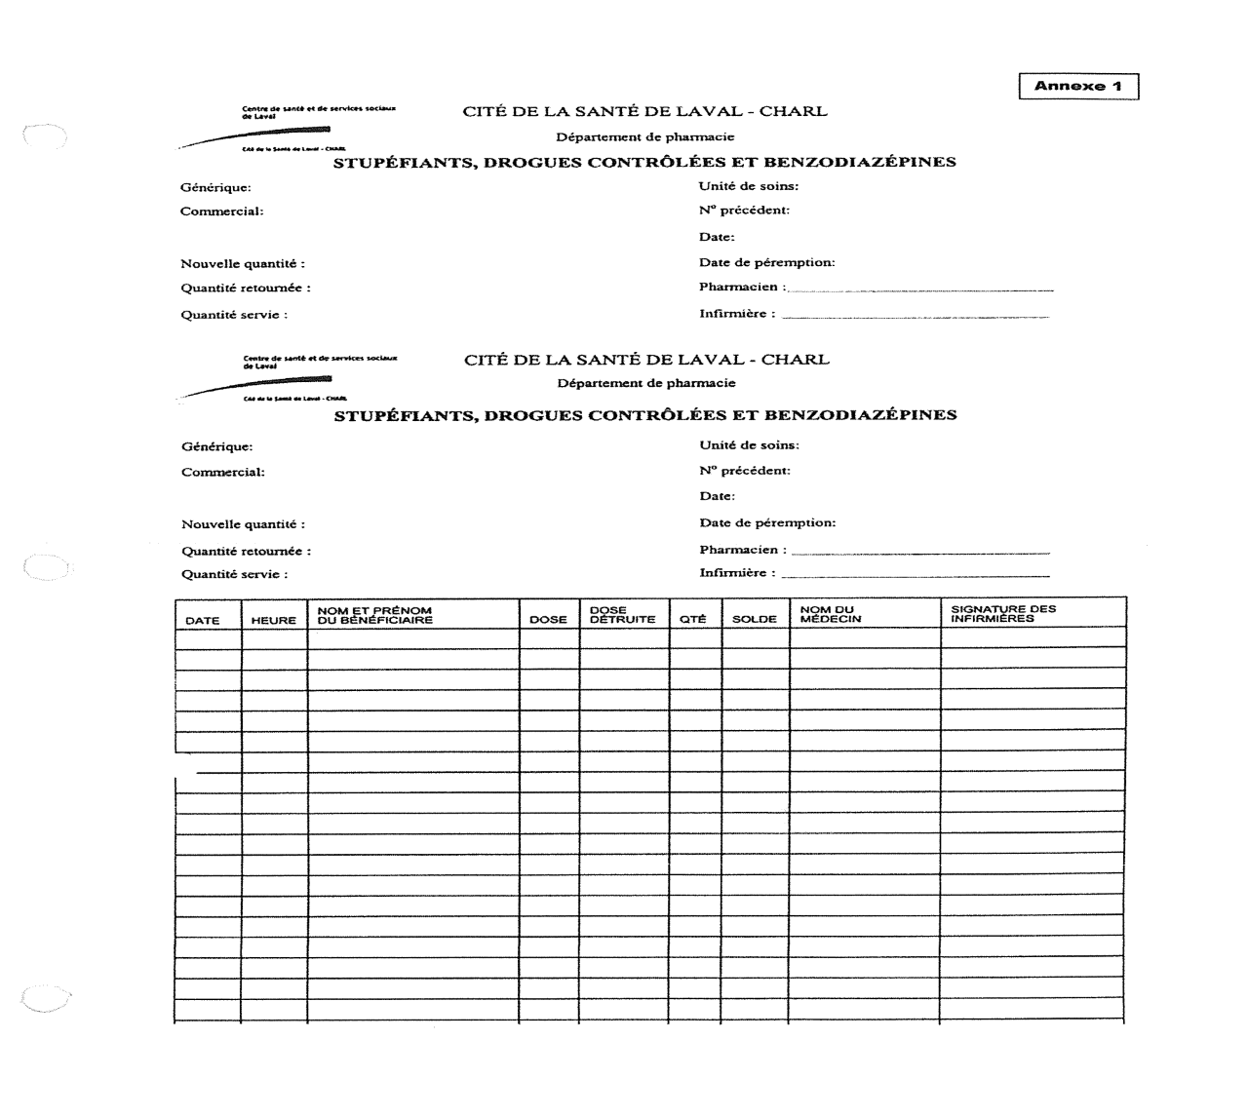
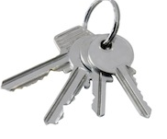
Inscription des narcotiques

Slide 53



DVI : double vérification indépendante
Pour tous les usagers
Sirop :
Pour tous les usagers SAUF sur l’unité de soins palliatifs
Hydromorphone SC ou IM à haute concentration (10mg/ml)
Morphine SC ou IM à haute concentration (50 mg/ml)
Codéine,
Hydromorphone (dilaudid)
Morphine
Méthadone

Slide 54
DVI : double vérification indépendante
Dans quelle situation ?
Préparation du soluté à l’unité
Administration du bolus initial
Débit de départ
Toute modification de débit
Toute administration de bolus
Changement de sac d’insuline
Insuline IV
Insuline SC
Pour toute dose SC
(dose fixe ou selon l’algorithme )

Slide 55


L’insuline
Deux voies d’administration (S/C et I/V)
L’insuline S/C
Une feuille de documentation
Variable opératoire du diabétique

Slide 56


L’insuline
Ce formulaire d’ordonnance sera modifié prochainement
Ordonnance d’insuline SC
Ordonnance d’insuline périopératoire ou préexamen

Slide 57
DVI : double vérification indépendante
Dans quelle situation?
Administration du bolus initial
Débit de départ
Toute modification de débit
Toute administration de bolus
Lors du résultat d’un PTT sans modification de débit
Héparine IV

Slide 58

Ordonnances
Protocole héparine IV

Slide 59

Bolus d’héparine
      Alerte clinique : Utiliser la bonne concentration

Slide 60
Histoire de M. Soucis
Plus tard dans la soirée….
Vous recevez les résultat de l’HB 3 heures postopératoire.
Le résultat est 85 (130 en préopératoire).
Vous décidez d’appeler le chirurgien et vous recevez un ordre
verbal pour l’administration d’un culot globulaire ce soir.

Slide 61

OV ou OT selon la méthode IDEA

Slide 62


Transfusion des produits sanguins

Slide 63

Étapes préalables à la transfusion d’un culot globulaire
Ordonnance médicale
incluant le consentement

Slide 64




Étapes préalables à la transfusion d’un culot globulaire
Épreuve pré-transfusionnelle
« Code 50 »
Valide 72h

Slide 65

Étapes préalables à la transfusion d’un culot globulaire
Certains départements ont été ciblés pour utiliser le programme
eTRACE LINE pour les code 50. Informez-vous lors de votre orientation pratique sur l’étage.
Une guide est disponible auprès de votre gestionnaire ou votre conseillère en soins infirmiers

Slide 66

LES 4 SECTIONS DU BORDEREAU D’ÉMISSION​

Slide 67

LA DEUXIÈME ÉTAPE: VÉRIFICATION DES 8 POINTS DE CONCORDANCES ENTRE LE BORDEREAU ET LE PRODUIT SANGUIN

Slide 68
Étapes préalables à la transfusion d’un culot globulaire
Préparation du dispositif de transfusion
Solution de NaCl 0,9 %
Tubulure avec filtre pour le sang de 170-260 microns
Pompe volumétrique
2e solution de NaCl 0,9 % indépendante (en cas de réaction transfusionnelle)*
Afin d’effectuer les surveillances nécessaires lors d’une transfusion d’un produit sanguin, vous devez vous référer au PI-010
Image tirée de: http://allnurses.com/nursing-student-assistance/blood-administration-help-851211.html
Notes:
Narration ok

Slide 69

MSI > Accueil > Médecine transfusionnelle > Administration d’un produit sanguin labile

Slide 70
Début de la transfusion d’un culot globulaire
Procéder à la double identification et administrer le produit sanguin dès sa réception
Débuter la transfusion à un débit initial de 50mL/h pour les 15 premières minutes (clientèle adulte)
Inscrire l’heure du début de la transfusion sur le bordereau d’émission
Surveiller étroitement les signes et symptômes de réactions transfusionnelles pour les 15 premières minutes
Notes:
Narration à modifier retourner dans un délai de 60 min

Slide 71
Consignes produits sanguins
Un culot doit être administré le plus rapidement possible après sa réception.
Ne doit pas être conservé au frigidaire de l’étage
Si le culot n’est pas utilisé, il doit être retourné à la banque de sang dans un délai maximum

Slide 72
Surveillance lors de la transfusion d’un culot globulaire
En collaboration, l’infirmière et l’infirmière auxiliaire assurent une surveillance étroite des signes vitaux et des signes et symptômes de réaction transfusionnelle
Q30-60 minutes
À la fin de la transfusion
1 heure post transfusion
Augmenter le débit de la transfusion selon l’ordonnance médicale ou selon la durée d’administration totale
(1 à 2 heures) = 175-350 ml/h
Maximum 30 min avant la transfusion
15 minutes après le début de la transfusion
La fréquence des SV et le débit du culot sanguin se décide selon le jugement clinique de l’infirmière considérant le diagnostics et les ATCD de l’usager
Notes:
La fréquence des SV et le débit du culot sanguin se décide selon le jugement clinique de l’infirmière en considérant le diagnostic et les ATCD de l’usager

Slide 73
Fin de la transfusion d’un culot globulaire
1- Arrêter la transfusion
2- Programmer 31 ml de volume sur la pompe volumétrique et débuter le rinçage de la tubulure avec la solution de NaCl 0,9 %
3-Le rinçage est INCLUS dans le 4 heures du culot
3-Contrôler les signes vitaux et surveiller les signes et symptômes de réactions transfusionnelles
4- Compléter la documentation au dossier et mettre l’avis de réception d’un culot dans la section congé au dossier.
5- Conserver le sac du produit sanguin durant 4 heures

Slide 74

Fin de la transfusion d’un culot globulaire
6- Compléter la partie du bas et la partie détachable du bordereau d’émission en notant la date et l’heure de la fin de perfusion, la quantité administrée puis signer.
Partie détachable à mettre dans l’enveloppe spéciale (au poste)

Slide 75

Le bordereau des produits sanguins doit être déposé dans cette enveloppe.
L’agente administrative les enverra une fois par jour à la banque de sang.

Slide 76

Retour de produits sanguins chez un usager COVID ou suspicion de COVID

Slide 77
Réactions transfusionnelles
Érythème / Urticaire / Prurit
Fièvre → T° ≥ 38,3° ET élévation de ≥ 1°C de la T° initiale
Frissons
Dyspnée → essoufflement, ↓10 % de la SpO₂ initiale, FR ≥ 28/min OU SpO2 < 92 %
Hypotension / Hypertension → ↑ ou ↓ 30 mmHg de la PA initiale
Tachycardie → ≥ 120/min OU ≥ 40/min de la FC initiale
Choc
Ictère
Hémoglobinurie
Syndrome hémorragique diffus
Douleur
Nausées / Vomissements
En cas de réactions transfusionnelles, vous devez vous référer au PI-010 et à l’OC-071

Slide 78

Pour assurer un congé sécuritaire, vous devez vous référer à la RPP- Procédure de départ sécuritaire des usagers admis et inscrits à l’Hôpital de la Cité-de-la-Santé
Quelques jours plus tard, monsieur Soucis s’est rétabli et obtient son congé.
L’infirmière relève le dossier suite à la visite médicale. Elle avise l’infirmière de liaison, car monsieur Soucis a un pansement qui doit être changé 1 fois par jour.
L’infirmière auxiliaire retire l’accès veineux, effectue le prélèvement de SARO et demande à monsieur Soucis à quelle heure son fils viendra le chercher. Elle fait de l’enseignement à M. Soucis et s’assure de répondre à ses préoccupations.
Une heure après, il quitte l’hôpital en fauteuil roulant accompagné de son fils avec son enveloppe de départ.

Slide 79



Slide 80


